Slide 1
Polizeileitstelle
By Bogengruber, Pölzl

Slide 2
Overview
Extension of Polizeileitstelle V1 (MQTT)
New:
Firebase Cloud Messaging (FCM)
Firebase Hosting

Slide 3
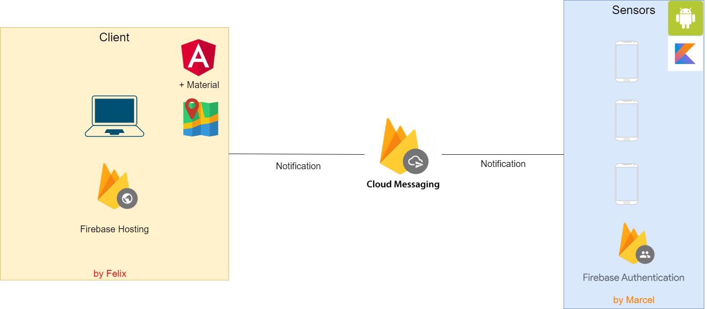

Slide 4
Conclusion
Google likes updates
-> Lots of deprecated code
Android Emulator not suited for FCM
Angular FireMessaging-Version
-> Hosting doesn’t work
Push-Notification: Update UI
Notes:
Google update: im internet nur code-snippets zu alten Versionen; viele alte sachen in android-app haben nichtmehr funktioniert
Android Emulator: viele bugs, z.b. multiple devices funktioniert nicht
Angular FireMessaging-Version: Angular CLI müsste downgegradet warden (dann geht map nichtmehr)
Push-Notification Android: FirebaseMessagingService (kann nicht auf Notification reagieren, da service)
Angular: Wenn app im Background: konnte nicht auf daten reagieren

